Slide 1
স্বা
গ
ত
ম

Slide 2
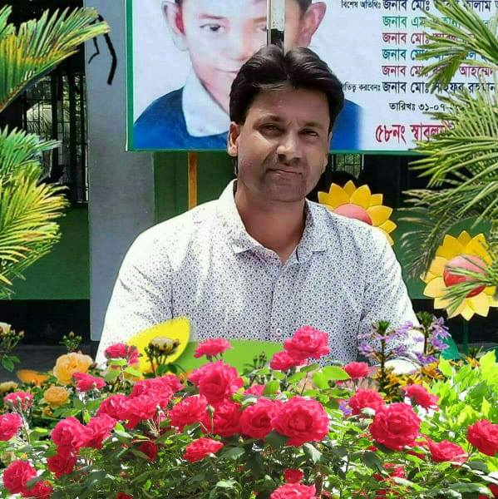
শিক্ষক পরিচিতি
মুহাম্মদ শহিদুজ্জামান
সহকারি শিক্ষক
বহরপুর সরকারি প্রাথমিক বিদ্যালয়
বালিয়াকান্দি, রাজবাড়ি ।
msbaliakandi@gmail.com

Slide 3
পাঠ পরিচিতি
বিষয়: বাংলা
শ্রেণি:চতুর্থ
পাঠ শিরোনাম:বাংলাদেশের প্রকৃতি
পাঠ্যাংশ:ষড়ঋতূর দেশ…………চেহারা বদলে যায় ।
সময়ঃ- ৪৫ মিনিট

Slide 4
শোনা
1.1.1যুক্তব্যঞ্জন সহযোগে গঠিত শব্দ শুনে বুঝতে পারবে।
1.2.1.উচ্চারিত পঠিত বাক্য শুনে বলতে পারবে।
বলা
1.1.2.যুক্তব্যঞ্জন সহযোগে তৈরি শব্দযুক্ত বাক্য স্পষ্ট ও শুদ্ধভাবে বলতে পারবে।
2.7.1.বাংলাদেশের প্রকৃতির বৈশিষ্ট্য বলতে পারবে।
লেখা
1.3.1.যুক্তাক্ষর ভেঙ্গে লিখতে পারবে।
1.3.2.যুক্তাক্ষর ব্যবহার করে নতুন নতুন শব্দ লিখতে পারবে।
শিখনফল

Slide 5
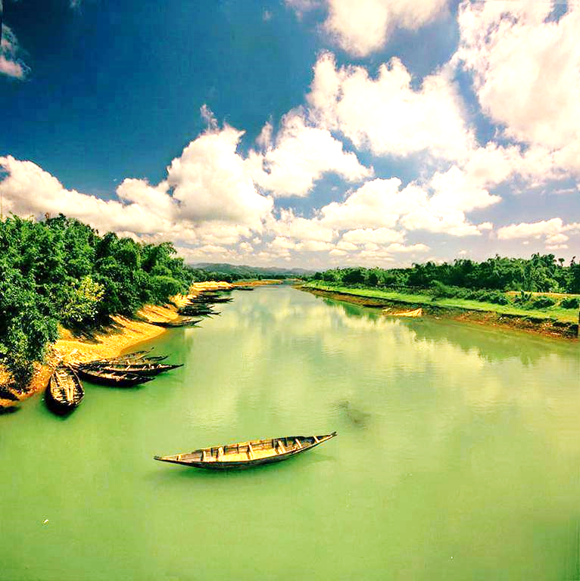
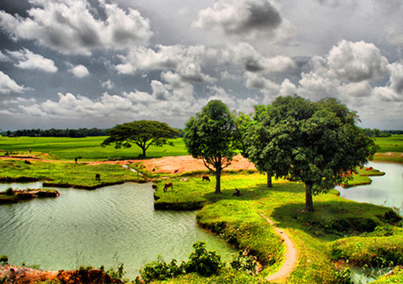
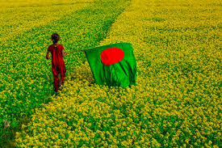
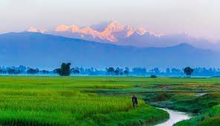
চল আমরা কিছু ছবি দেখি

Slide 6
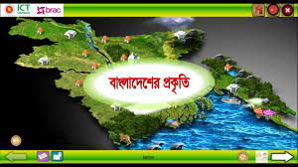
আমাদের আজকের পাঠ-

Slide 7
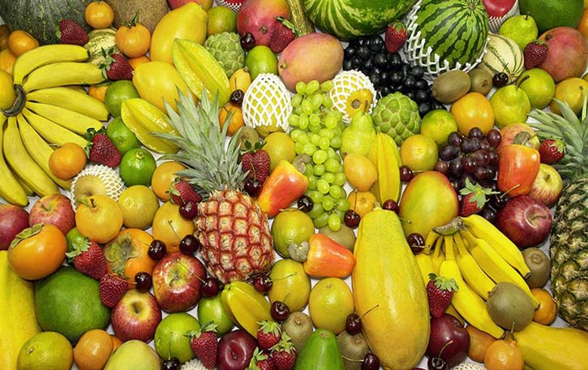
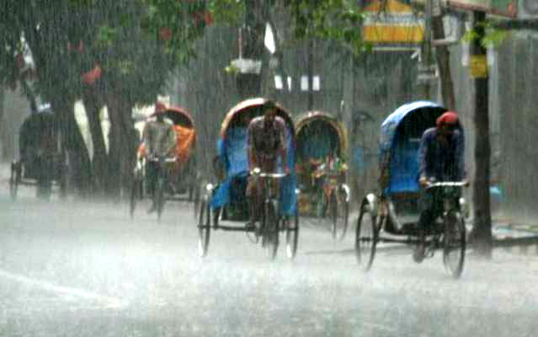
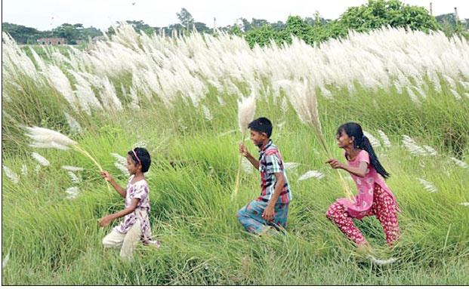
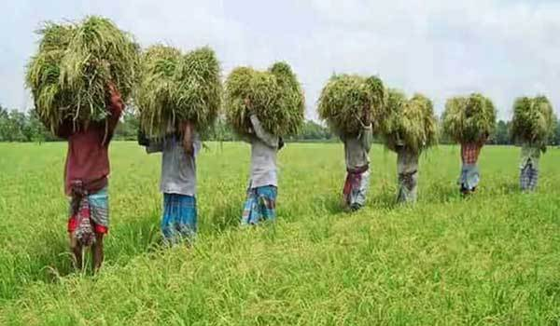
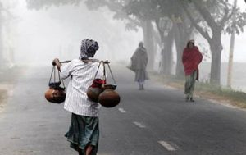
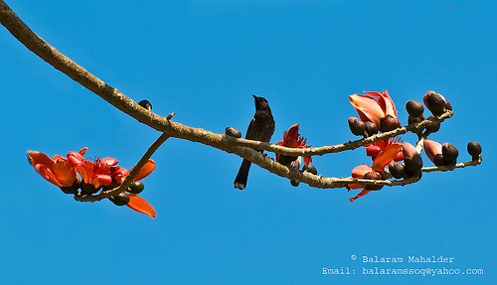
ষড়ঋতুর দেশ বাংলাদেশ।

Slide 8
প্রতি দুমাসে হয় একটি ঋতু।
যেমন বৈশাখ ও জ্যৈষ্ঠ মাস দুটি হলো গ্রীষ্মকাল।

Slide 9
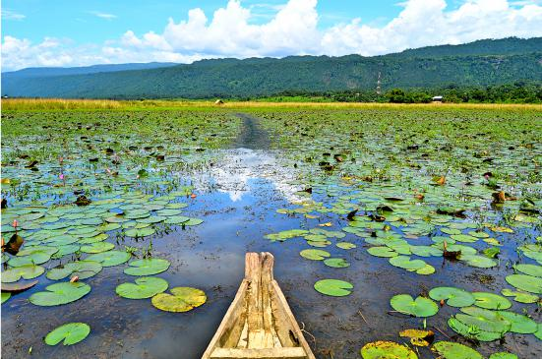
এরপর আষাঢ়-শ্রাবণ মিলে বর্ষাকাল।

Slide 10
এভাবে ভাদ্র-আশ্বিন হচ্ছে শরৎকাল।

Slide 11
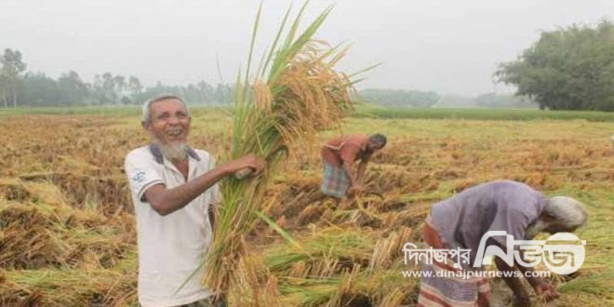
তার পরে কার্তিক ও অগ্রহায়ণ মাস দুটি নিয়ে হেমন্তকাল।

Slide 12
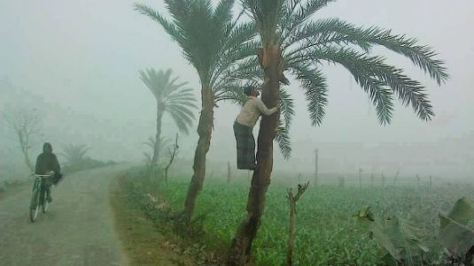
পৌষ আর মাঘ মাস হলো শীতকাল।

Slide 13
ফাল্গুন ও চৈত্র এ দু মাস বসন্তকাল।

Slide 14
ঋতুর নাম
গ্রীষ্মকাল
হেমন্তকাল
শীতকাল
বসন্তকাল
বর্ষাকাল
শরৎকাল
এরকমভাবে ছয়টি ঋতুই প্রত্যেক বছর আসা-যাওয়া করে ।

Slide 15
গ্রীষ্মকাল
শীতকাল
বর্ষাকাল
পৃথিবীর সব দেশে কিন্তু দু মাসে একটি ঋতু হয় না।অনেক দেশে দুটি কি তিনটি ঋতু দেখা যায়। খুব বেশি হলে চারটি ঋতু।

Slide 16
আমাদের প্রতিটি ঋতুতে প্রকৃতির রয়েছে নতুন নতুন সাজ।

Slide 17
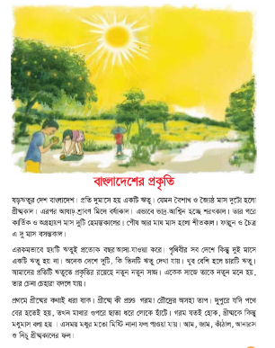
শিক্ষকের পাঠ

Slide 18
নতুন শব্দের ধারণা
ছয়টি ঋতু
ষড়ঋতু
বর্ষাকাল
বৃষ্টির সময়
গরমকাল
গ্রীষ্ম

Slide 19
যুক্তবর্ণ দিয়ে নতুন শব্দ গঠন
জ্যৈষ্ঠ
ষ্ঠ
ষ
ঠ
ষষ্ঠ,
শ্রেষ্ঠ
বৈশাখ ও জ্যৈষ্ঠ মাস দুটি হলো গ্রীষ্মকাল।

Slide 20
গ্রীষ্ম
গ্র
গ
র-ফলা
গ্রাম,অগ্রহায়ণ
ষ্ম
ষ
ম
ভষ্ম,ভীষ্ম
গ্রীষ্মকে মধুমাস বলা হয়।

Slide 21
বসন্তকাল
ন্ত
ন
ত
শান্ত,শান্তি
ফাল্গুন ও চৈত্র এ দু মাস বসন্তকাল।

Slide 22
দলীয় কাজ
দলের নাম | কাজ
সবুজ | ষ্ম,ন্ত,ষ্ঠ যুক্তবর্ণগুলো দিয়ে দুটি করে শব্দ তৈরি কর।
নীল | বারো মাসের নাম লেখ।
লাল | ছয়টি ঋতুর নাম লেখ।

Slide 23
মূল্যায়্ন
১। বাংলাদেশে কয়টি ঋতু আসে যায়?
২। বাংলা বারো মাসের নাম কি কি ?
৩। কোন কোন মাস নিয়ে কোন কোন ঋতু হয় ?

Slide 24
অনেক অনেক ধন্যবাদ

